Slide 1

Proyecto PsicoLink
Ingeniería en Informática
Escuela de Informática y Telecomunicaciones
Sede Maipú - 2025
Asignatura: Capstone-703D
Docente Instructor de la Asignatura: Daniel Montero
Integrantes: Fernando Cavada, Lucas Cisternas, Joaquín Madariaga

Slide 2


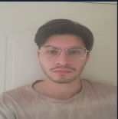

PROYECTO PsicoLink
Lucas Cisternas
Desarrollador Frontend
Testing frontend - Diseño UI/UX - Integración zoom
INTEGRANTES DEL PROYECTO
Fernando Cavada
Administrador base de datos y desarrollador backend
Testing backend - Integración Mercadopago - Despliegue (Render)
Joaquín Madariaga
Desarrollador full stack
Auth/Login - Chat (Supabase) - Sistema de Agendamiento - Generación APK

Slide 3

PROYECTO PsicoLink
Objetivo General
Desarrollar una plataforma digital segura, accesible e intuitiva que permite a los usuarios encontrar profesionales de la salud mental, eliminando barreras como el tabú social, la desconfianza y la dificultad para encontrar atención psicológica adecuada.
Objetivos Específicos
Facilitar y optimizar el acceso a servicios de salud mental mediante una plataforma digital centralizada, que ayuda a los usuarios a encontrar eficientemente a profesionales, promoviendo el bienestar emocional de la población.

Slide 4
PROYECTO PsicoLink
DESCRIPCIÓN DEL PROYECTO
Problema o dolor
El acceso a atención psicológica sigue siendo un desafío debido a la dificultad para encontrar profesionales adecuados.
Propuesta de solución
PsicoLink es una plataforma integral diseñada para reducir las barreras de acceso a la salud mental. Conectamos usuarios con profesionales , ofreciendo terapia en línea, asequible y segura.

Slide 5
Alcances y limitaciones del proyecto
PROYECTO PsicoLink
Alcances | Limitaciones
Plataforma móvil para servicios de salud mental | La app conecta a pacientes con profesionales certificados, pero no genera registros clínicos oficiales ni sustituye los sistemas internos de las clínicas
Registro seguro de pacientes y profesionales | La aplicación requiere de estar constantemente conectado a una red de internet
Agendamiento de consultas según especialidad y modalidad de atención del profesional. | No garantiza resultados terapéuticos específicos
Perfil profesional personalizado y gestión de disponibilidad | No proporciona medicamentos ni recetas médicas
Historial de consultas y notas del profesional | No incluye gestión de seguros ni trámites médicos
Administración para supervisión y reportes | No incluye un sistema de seguimiento terapéutico a largo plazo más allá del historial básico de consultas
Reuniones vía zoom entre el profesional y paciente | No permite gestionar citas según ubicación geográfica
Pagos y ajustes de precios por parte del profesional
Chat en vivo entre profesional y paciente
Diseño amigable, seguro y escalable

Slide 6
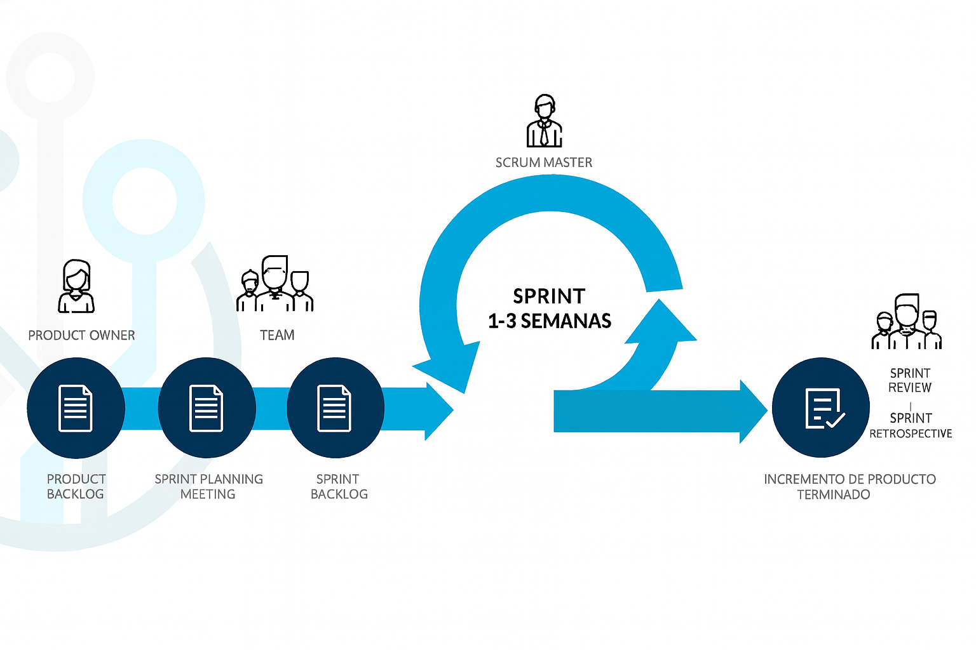
PROYECTO PsicoLink
Metodología de trabajo para el desarrollo del proyecto
Metodología de Desarrollo: Scrum
Ciclos Iterativos (Sprints): Desarrollo organizado en ciclos de 1-3 semanas enfocados en entregar un incremento funcional al final de cada ciclo.
Roles Definidos: Utilizamos tres roles clave: Product Owner, Scrum Master y el Equipo de Desarrollo.
Herramientas: Apoyados en Git (control de versiones)
Adaptación Continua: Realización de Retrospectivas al final de cada Sprint para analizar y mejorar nuestros procesos de trabajo.
SPRINT
REVIEW
|
SPRINT
RETROSPECTIVE
INCREMENTO DE PRODUCTO
TERMINADO

Slide 7
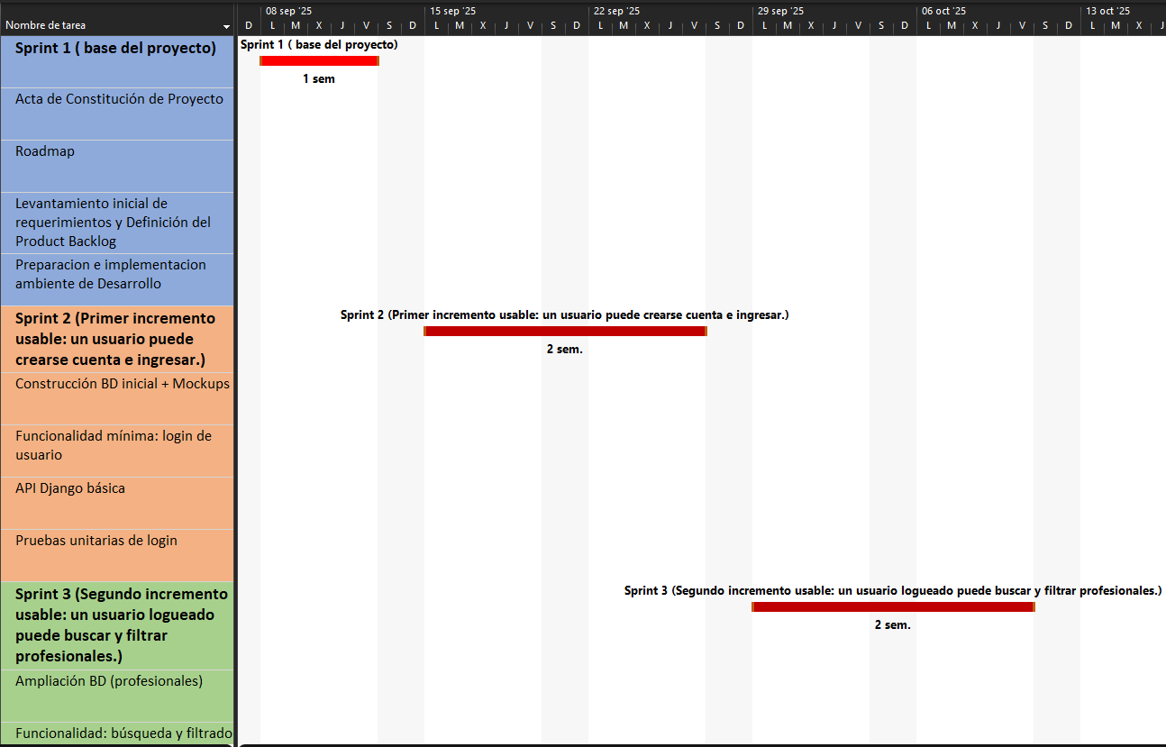
PROYECTO PsicoLink
Product backlog del proyecto
Sprints | Duración
Sprint 1 | Lunes 08-09-25 Viernes 12-09-25
Sprint 2 | Lunes 15-09-25 Viernes 26-09-25
Sprint 3 | Lunes 29-09-25 Miércoles 15-10-25

Slide 8
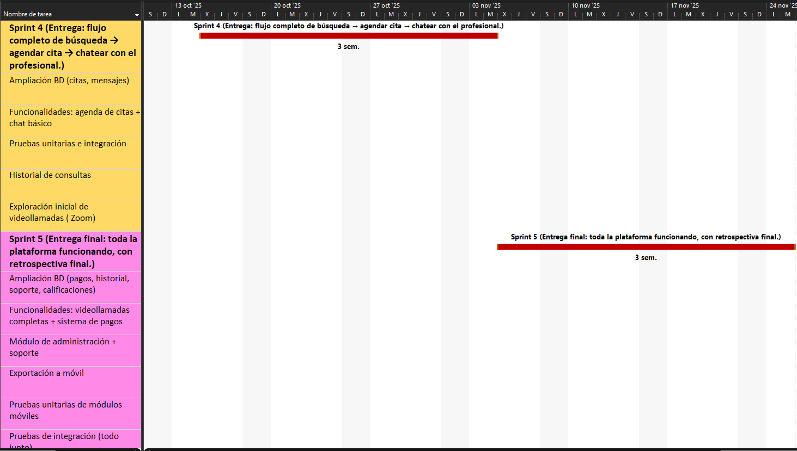
PROYECTO PsicoLink
Product backlog del proyecto
Sprints | Duración
Sprint 4 | Miércoles 15-10-25 Martes 04-11-25
Sprint 5 | Miércoles 05-11-25 Viernes 21-11-25

Slide 9
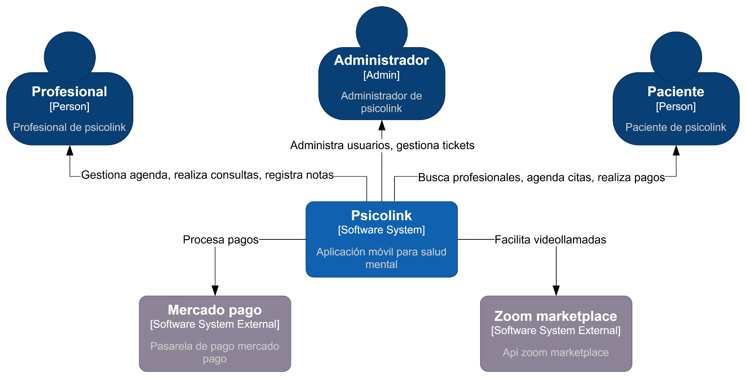
Arquitectura del software C4
Diagrama de Contexto

Slide 10
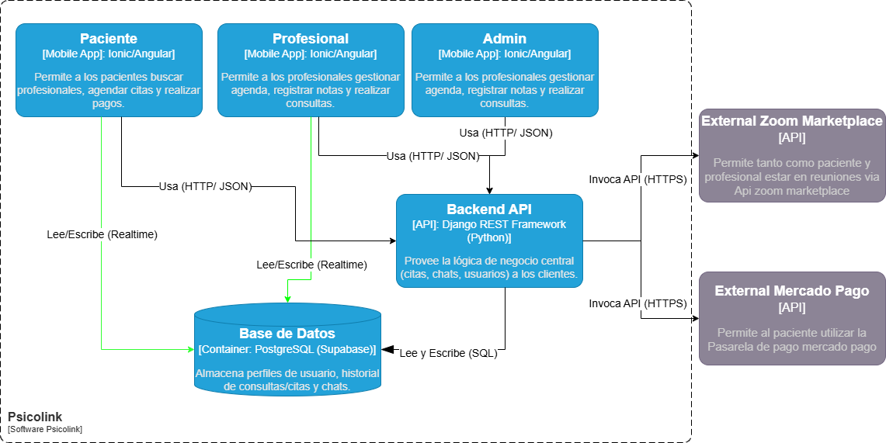
Diagrama de Contenedores

Slide 11
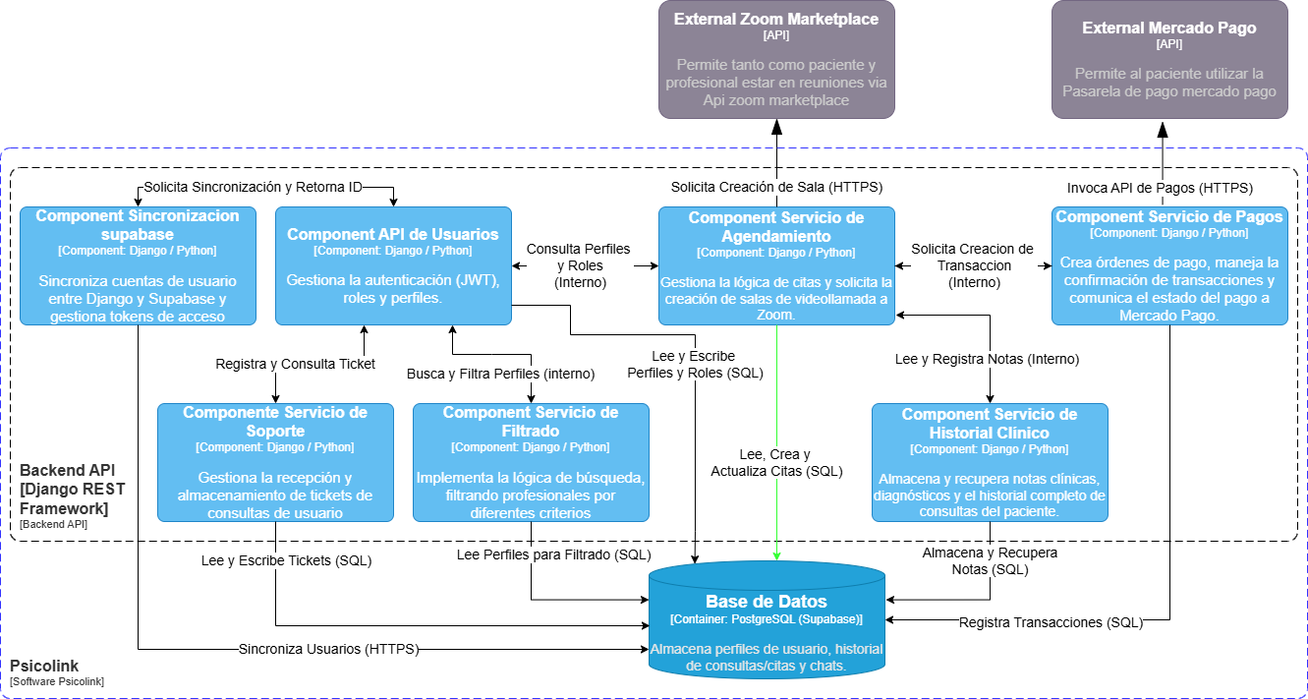
Diagrama de Componentes

Slide 12
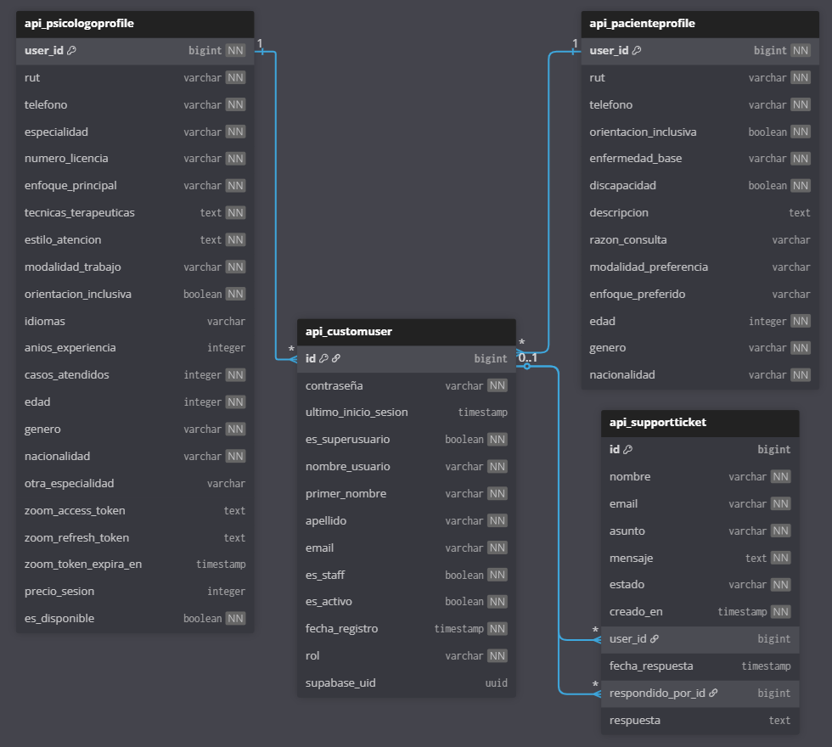
PROYECTO PsicoLink
Modelo de datos
Tablas/Entidades:
Customuser
Psicologoprofile
Pacienteprofile
SupportTicket
Appointment
AppointmentNote
Profile
Message
DirectConversation

Slide 13
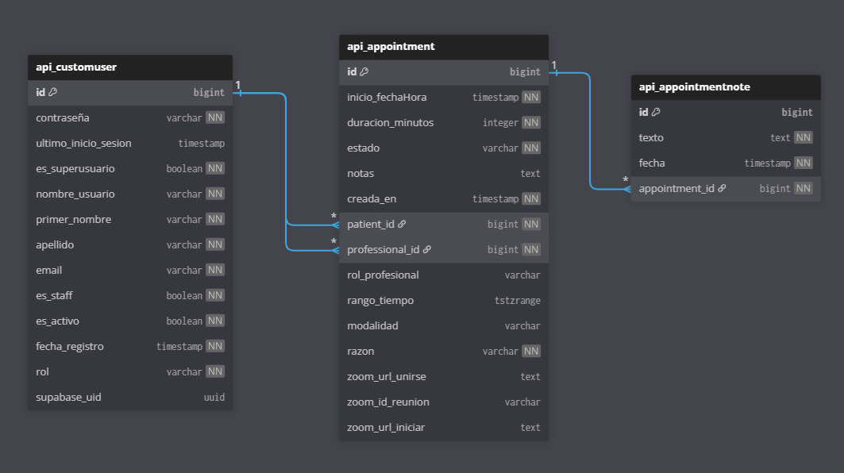
PROYECTO PsicoLink
Modelo de datos
Tablas/Entidades:
Customuser
Psicologoprofile
Pacienteprofile
SupportTicket
Appointment
AppointmentNote
Profile
Message
DirectConversation

Slide 14
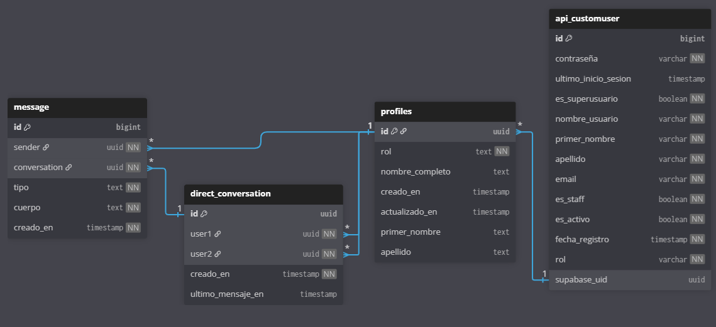
PROYECTO PsicoLink
Modelo de datos
Tablas/Entidades:
Customuser
Psicologoprofile
Pacienteprofile
SupportTicket
Appointment
AppointmentNote
Profile
Message
DirectConversation

Slide 15
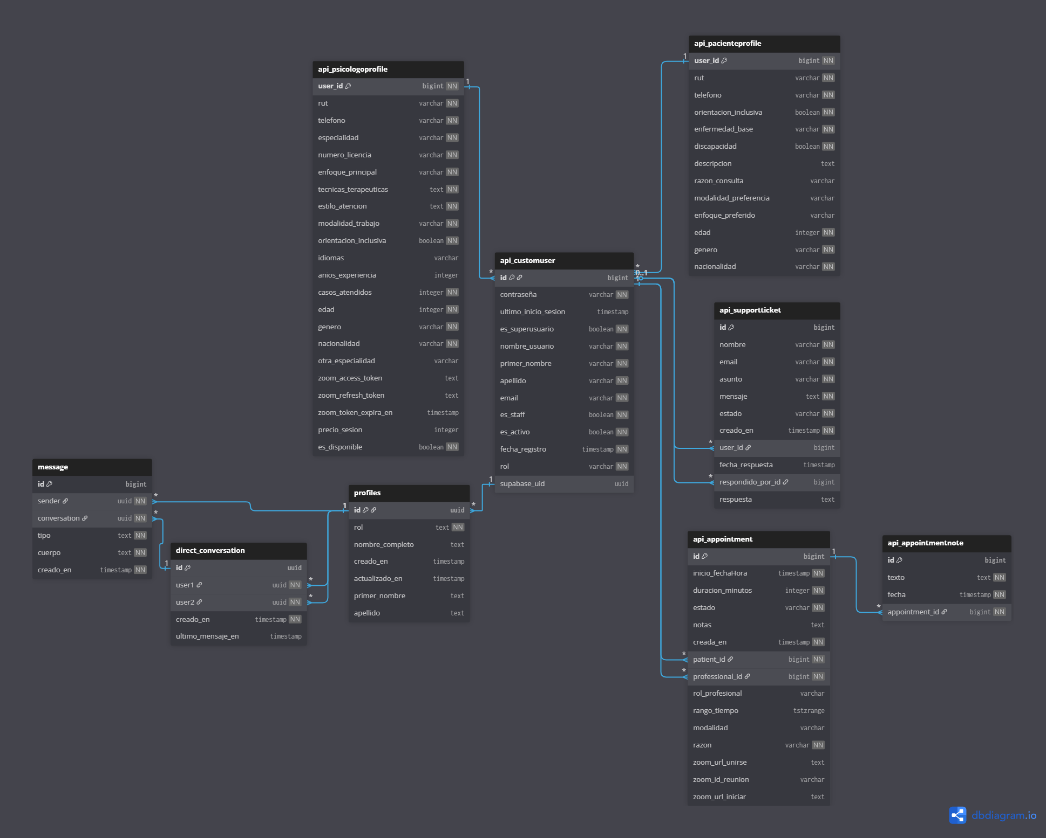
PROYECTO PsicoLink
Modelo de datos
Tablas/Entidades:
Customuser
Psicologoprofile
Pacienteprofile
SupportTicket
Appointment
AppointmentNote
Profile
Message
DirectConversation

Slide 16










PROYECTO PsicoLink
Tecnologías utilizadas
Frontend
Backend
Base de datos
Integraciones
Control de versiones y calidad

Slide 17
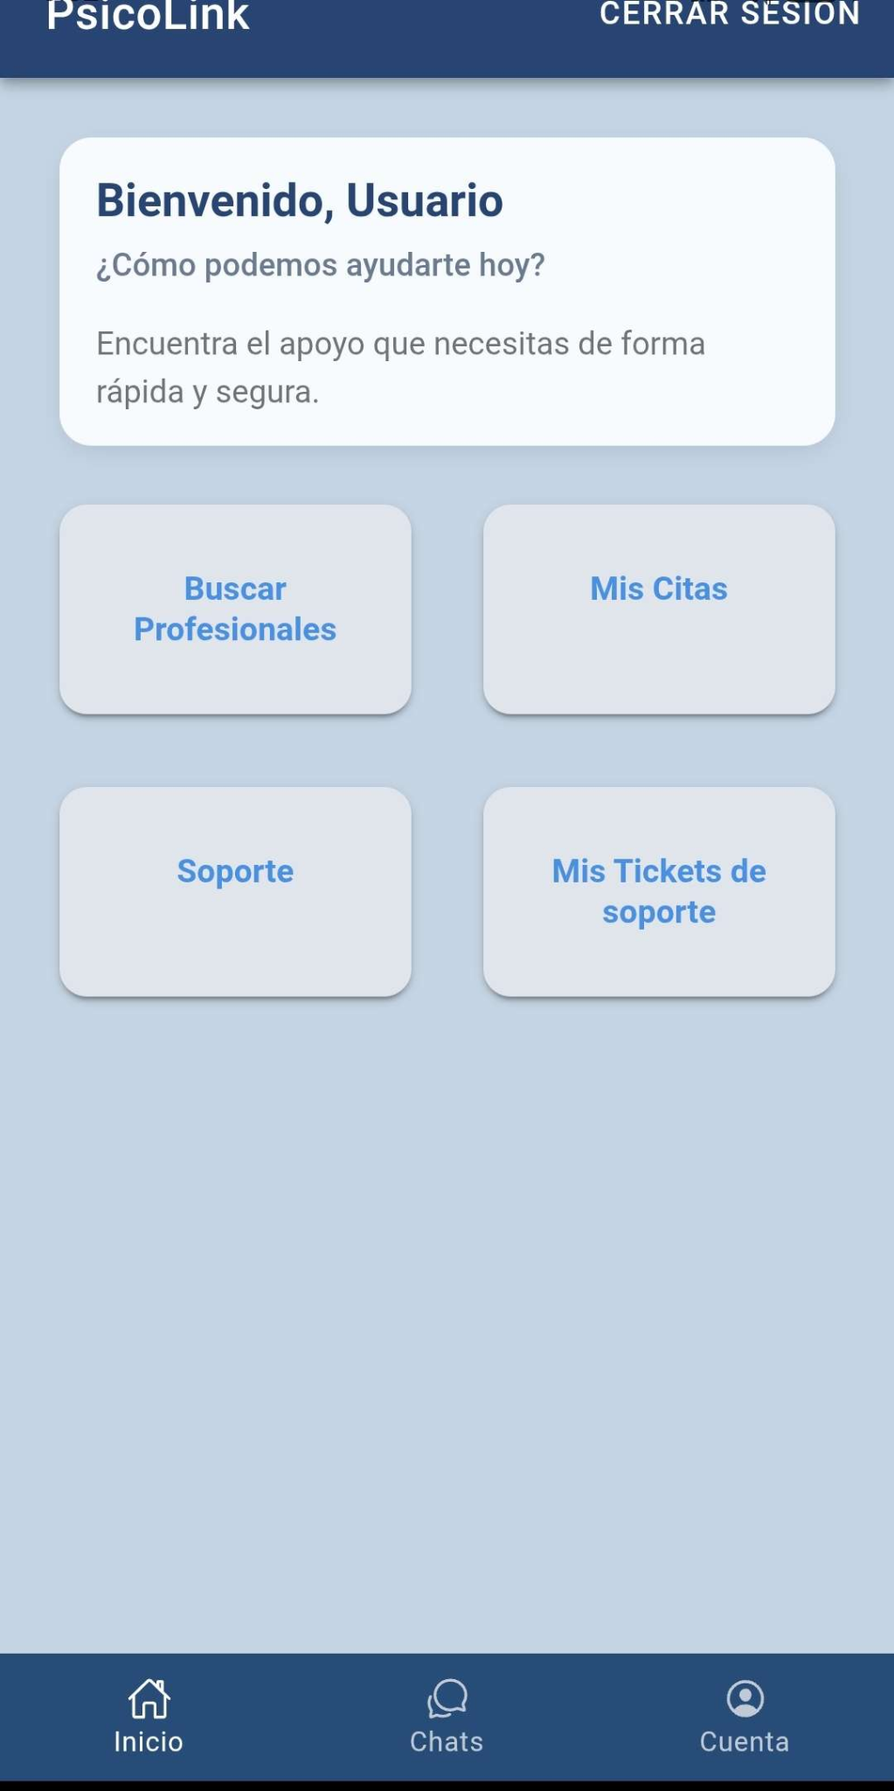
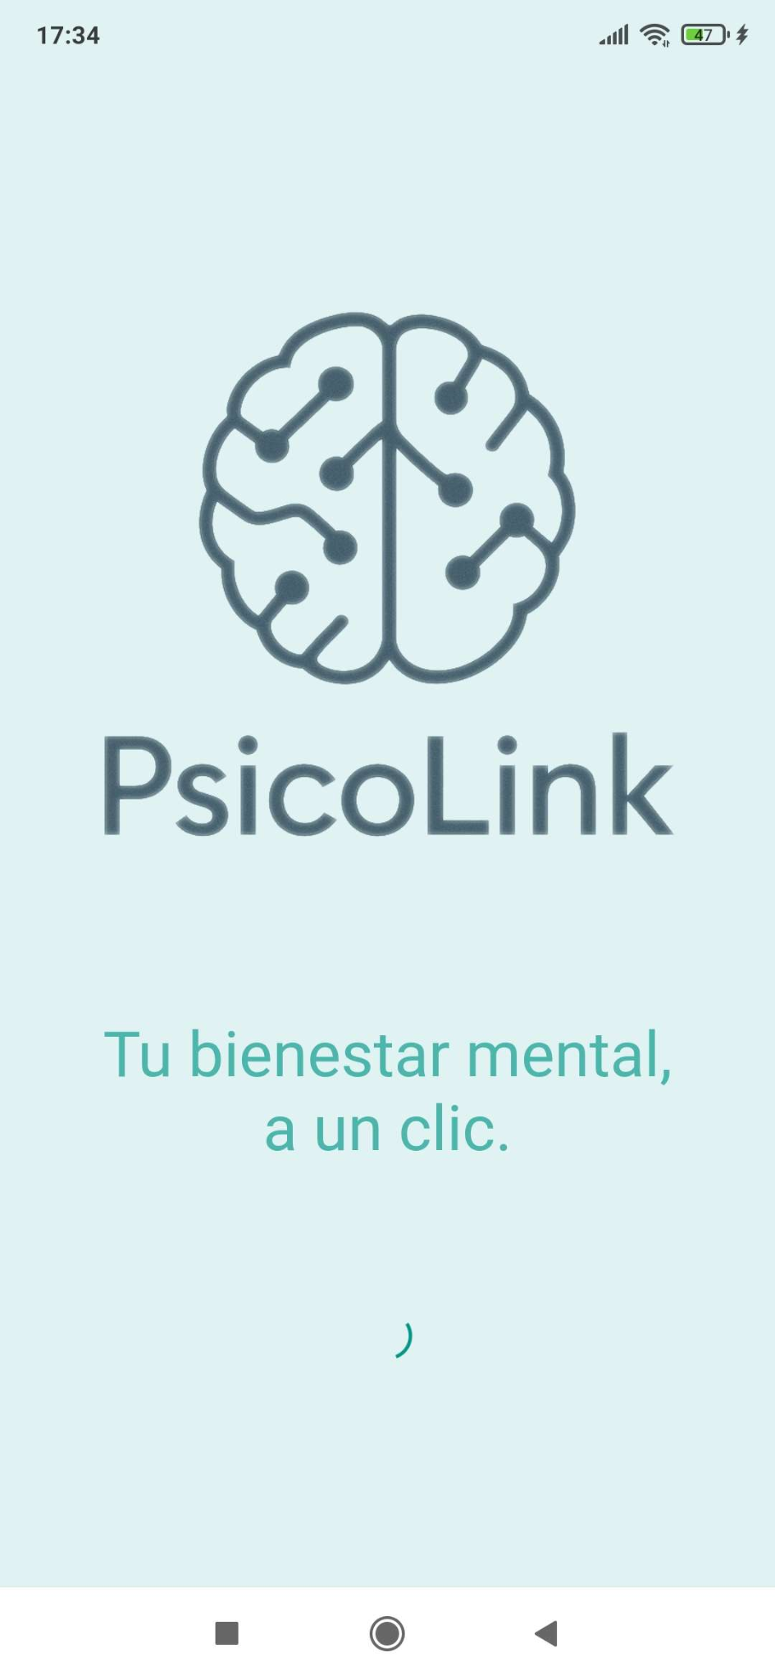
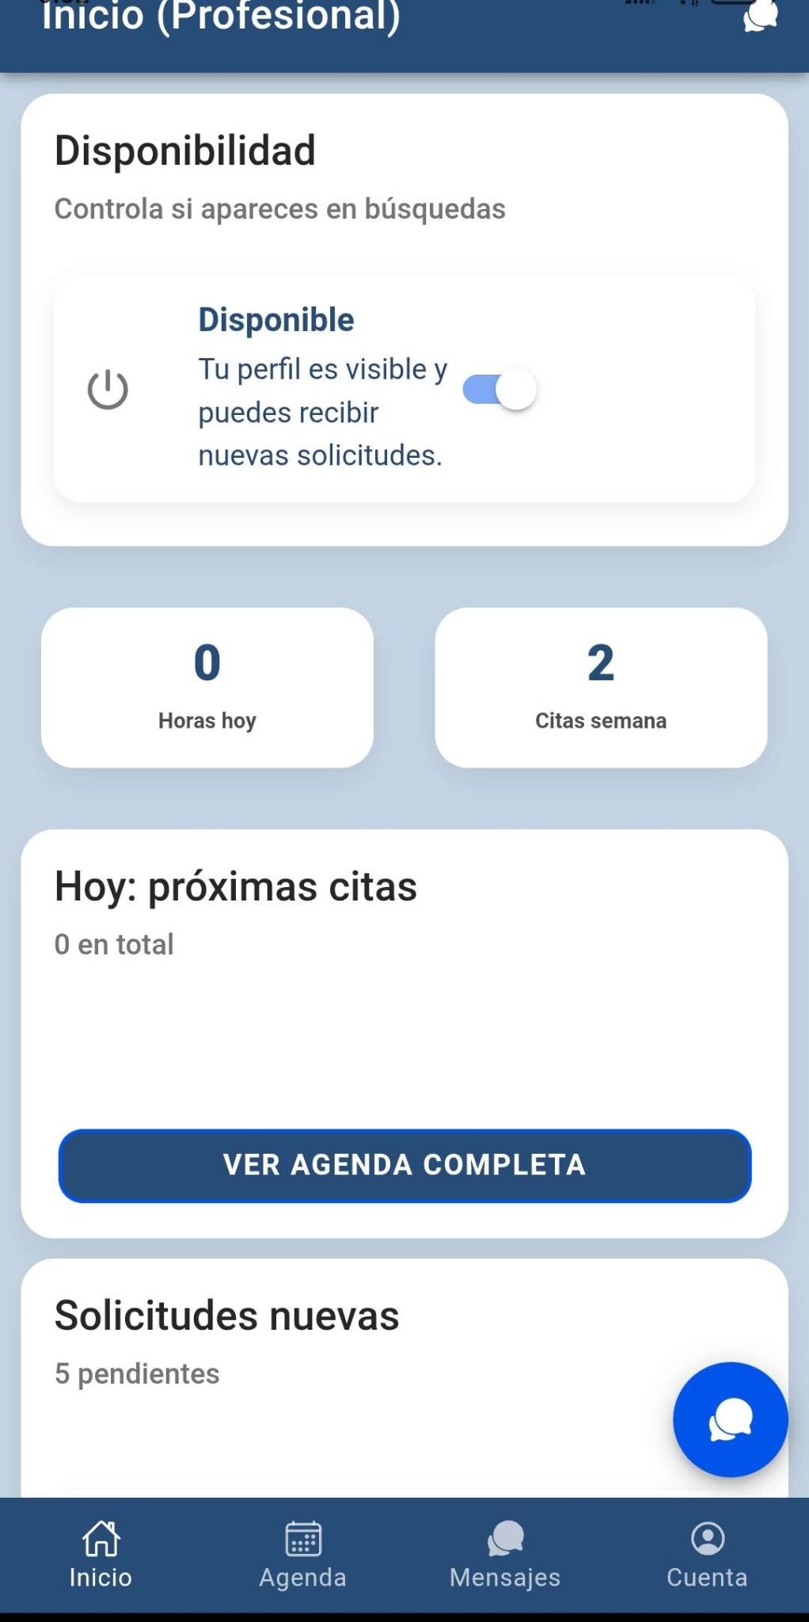
PROYECTO PsicoLink
Demostración del resultado del proyecto

Slide 18
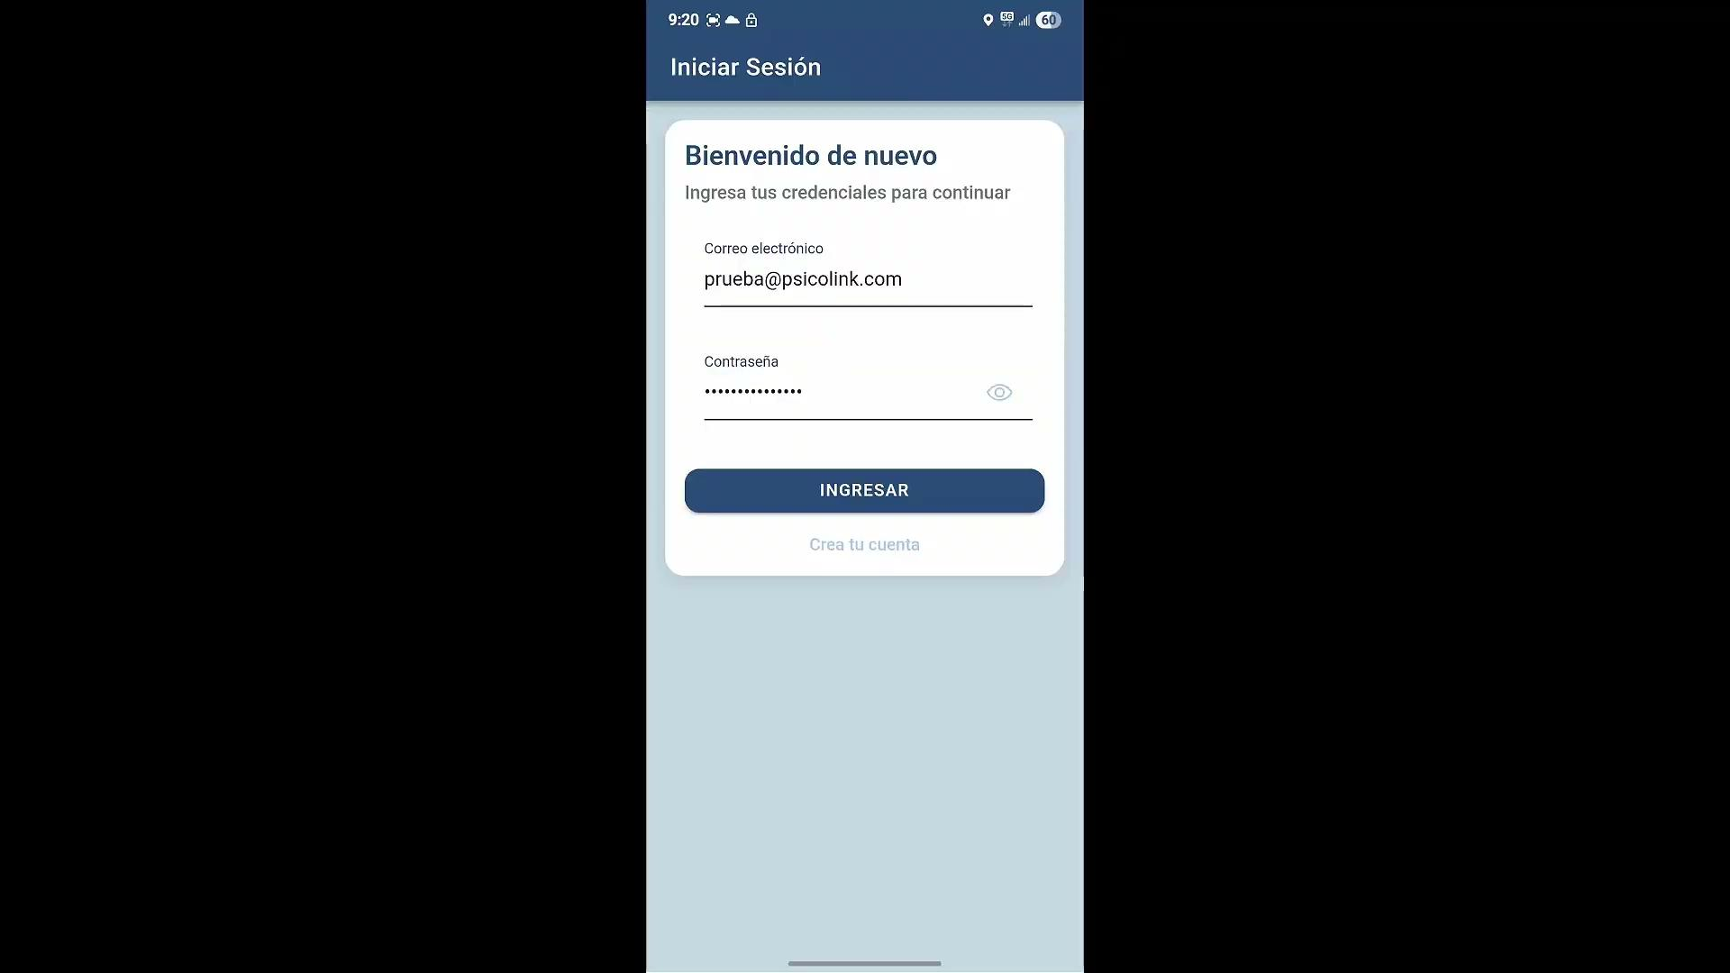
PROYECTO PsicoLink
Demostración del resultado del proyecto

Slide 19

PROYECTO PsicoLink
Resultado Final y Valor
MVP 100% Funcional: Desarrollo de una aplicación móvil híbrida (APK) operativa para Android.
Integraciones Exitosas: Conexión estable con API de Mercado Pago (transacciones) y Zoom (videollamadas automatizadas).
Ciclo de Desarrollo Completo: Cumplimiento de los 5 Sprints planificados y despliegue del Backend en Render.
Arquitectura Escalable: Base de datos centralizada en Supabase con gestión segura de 3 roles de usuario (Paciente, Profesional, Admin).

Slide 20


PROYECTO PsicoLink
Obstáculos presentados durante el desarrollo
Restricción de Recursos y Gestión del Tiempo
Desafíos en la Integración y Control de Versiones (Git)

Slide 21
PROYECTO PsicoLink
PREGUNTAS DE LA COMISIÓN

